Slide 1
计算机网络
第O章：交代和讨论几个问题
阮晓龙
13938213680 / rxl@hactcm.edu.cn
http://ke.51xueweb.cn
河南中医学院管理信息工程学科
河南中医学院网络信息中心
2015.2

Slide 2
讨论提纲
这门课要讲什么？
计算机网络学习的几个部分
基础理论与应用实践课程的区别
关于计算机网络学习的三点建议
我的目标：努力说清楚、尽量看明白
本学期的教学计划

Slide 3
1.这门课要讲什么？
本课程讲授的是计算机网络最基本的原理。
本课程的内容分为两个部分：
第一部分：1-6章。讲授的是计算机网络的基本原理和基本概念，是关于因特网最基本的知识。
第二部分：7-10章。讲授的是网络安全、网络多媒体、无线与移动网络等网络应用的基本理论，以及网络的新发展和未来。
根据专业的教学计划，本学期仅讲授1-6章的内容。
本课程的关键词：理论、基础理论。

Slide 4
2.计算机网络学习的几个部分
计算机网络原理
以太网技术
计算机网络安全
综合布线与组网实践
服务器技术
网络管理与维护
思科、华为、H3C等厂商认证
实践经验

Slide 5
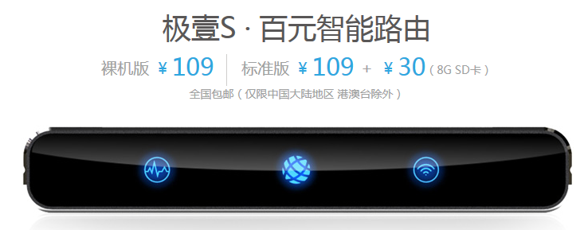
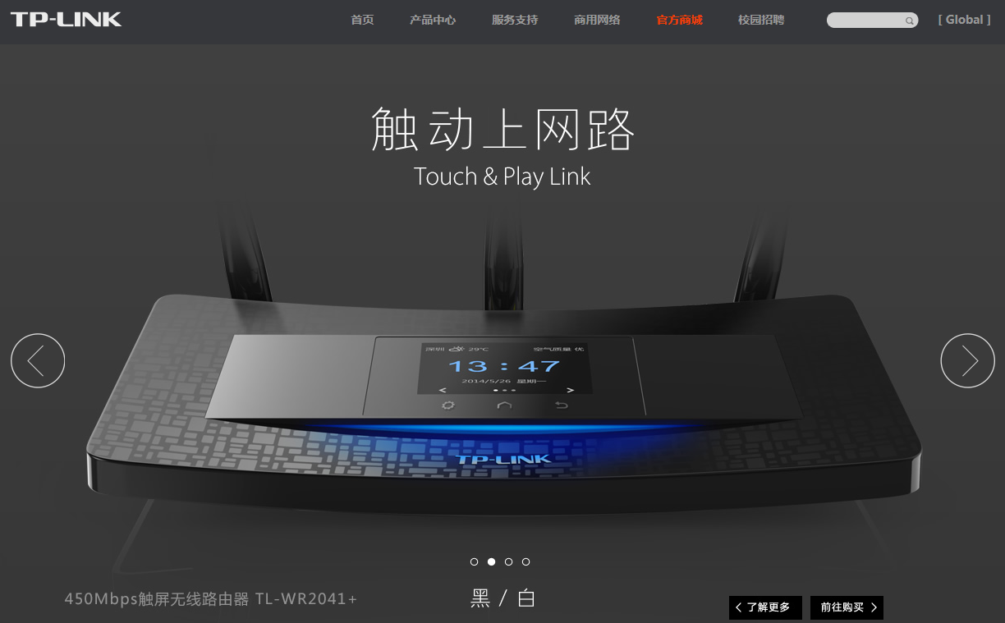
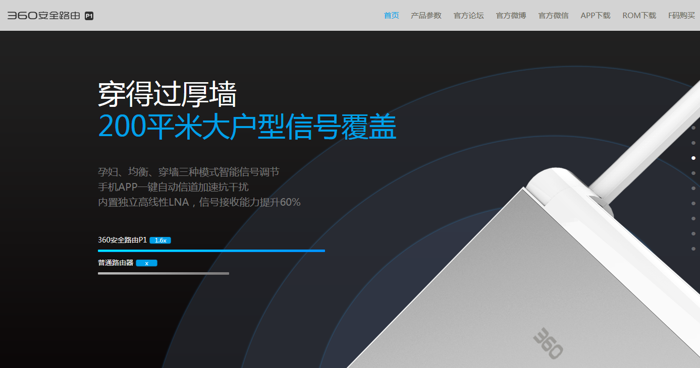
3.基础理论与应用实践课程的区别
说说家用无线路由器的那些事情

Slide 6
3.基础理论与应用实践课程的区别
说说家用无线路由器的那些事情

Slide 7
3.基础理论与应用实践课程的区别
说说家用无线路由器的那些事情
基础理论的学习：搞明白、弄懂路由器的工作原理
应用实践的学习：会各种路由器的安装、配置等操作

Slide 8
3.基础理论与应用实践课程的区别
说说路由器穿墙的那些事情

Slide 9
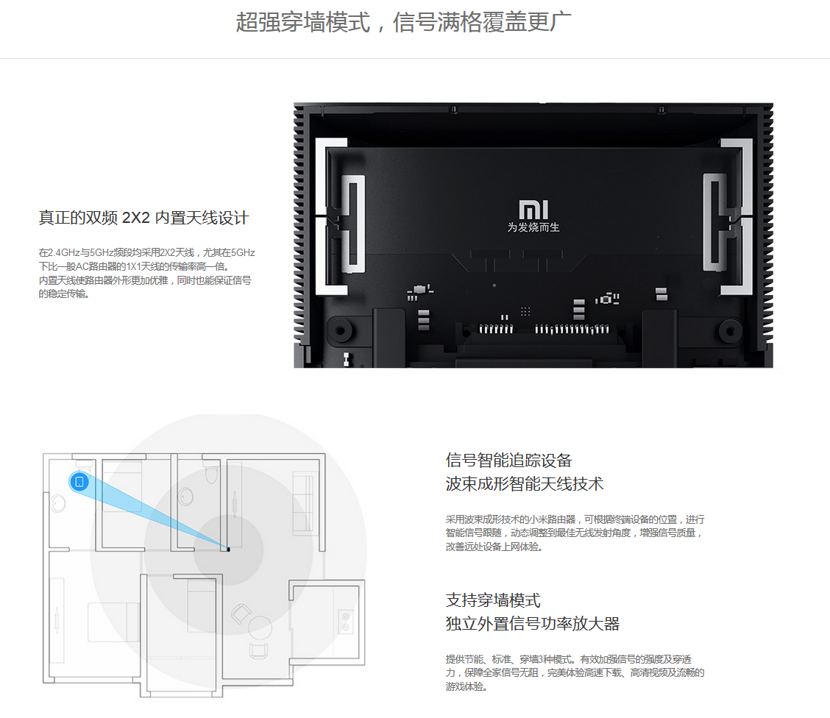
3.基础理论与应用实践课程的区别
说说路由器穿墙的那些事情

Slide 10
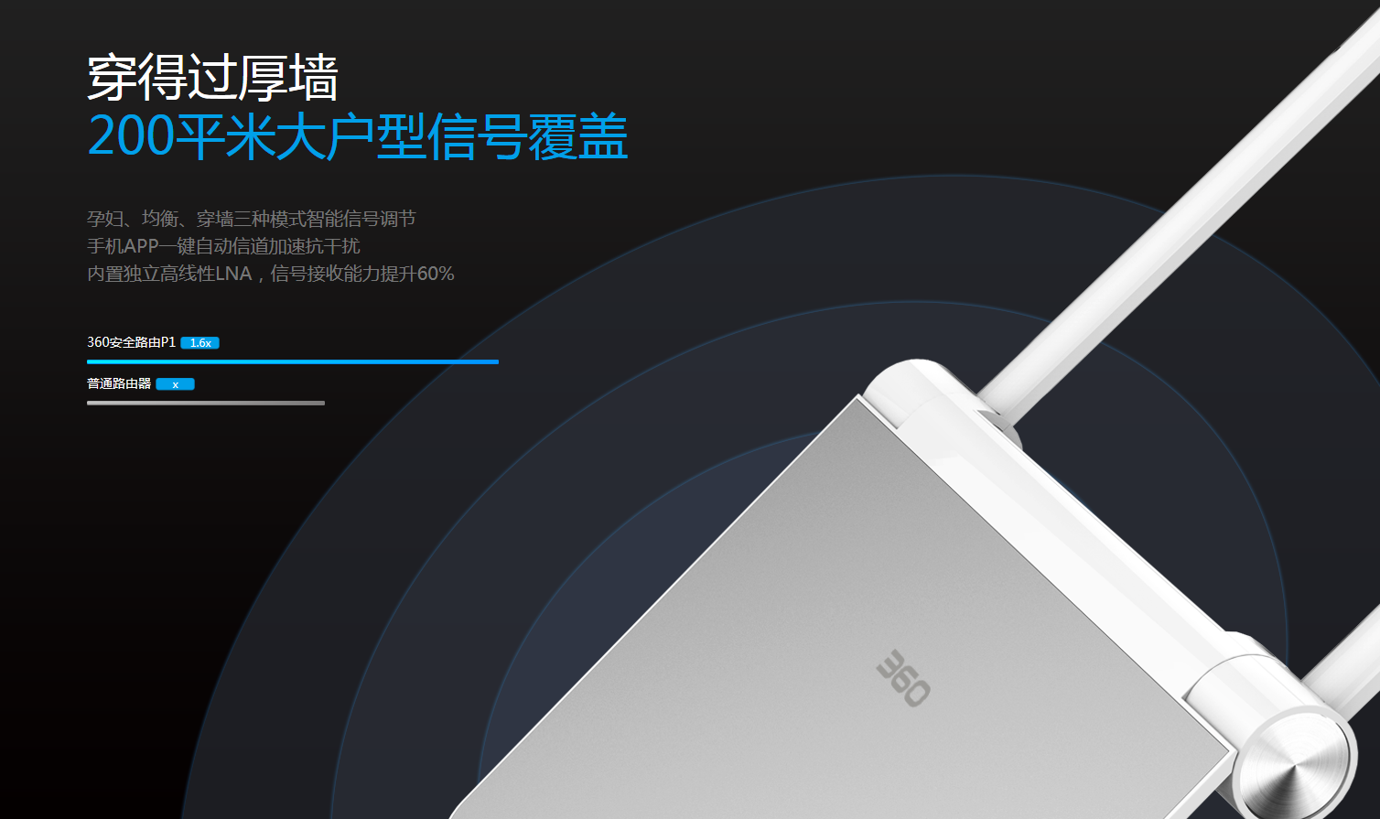
3.基础理论与应用实践课程的区别
说说路由器穿墙的那些事情

Slide 11
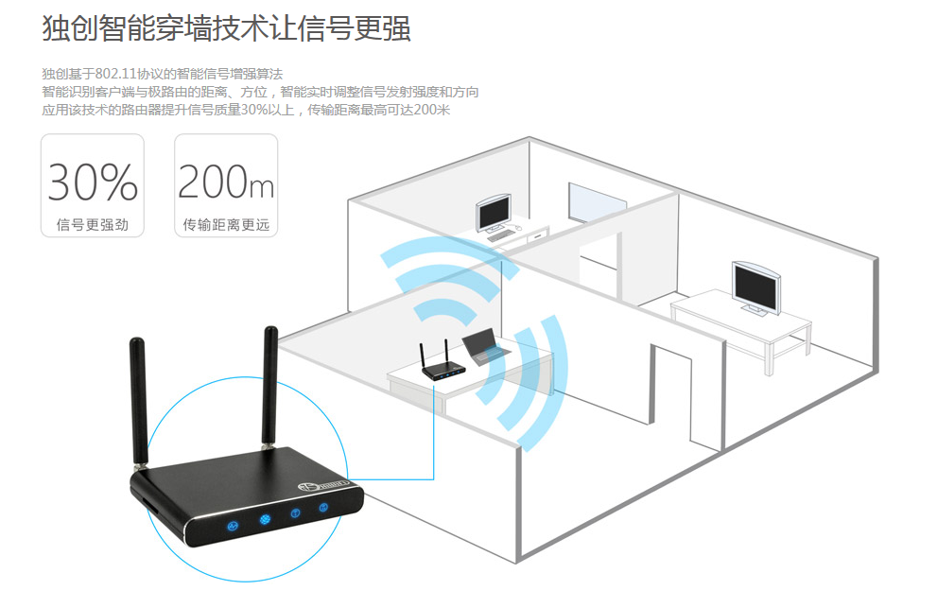
3.基础理论与应用实践课程的区别
说说路由器穿墙的那些事情

Slide 12
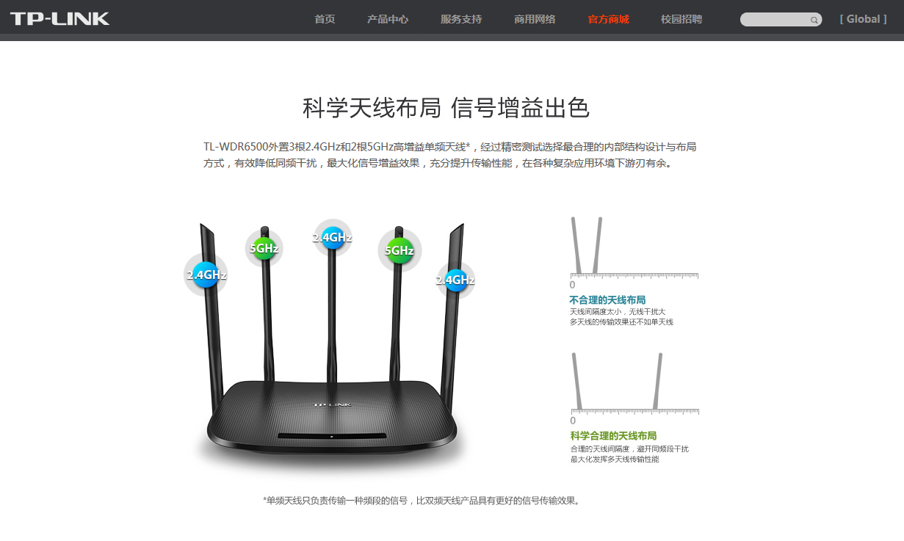
3.基础理论与应用实践课程的区别
说说路由器穿墙的那些事情

Slide 13
3.基础理论与应用实践课程的区别
说说路由器穿墙的那些事情
穿墙能力：由于无线局域网采用的是无线微波频段。微波的最大特点就是近乎直线传播，绕射能力非常弱，因此身处在障碍物后面的无线接收设备会被障碍物给阻挡。对于直线传播的无线微波信号来说，只能是“穿透”障碍物以到达障碍物后面的无线设备了。“穿透”了障碍物的无线信号将逐渐变成较弱的信号，至于这个信号还有多强，这就是穿透能力或直接说是“穿墙能力”。
通常情况下取决于以下技术指标：发射功率、接收灵敏度、天线增益。
对于家用无线路由器的技术指标，国际和国家都有标准。不按照标准生产的产品，不能够销售。

Slide 14
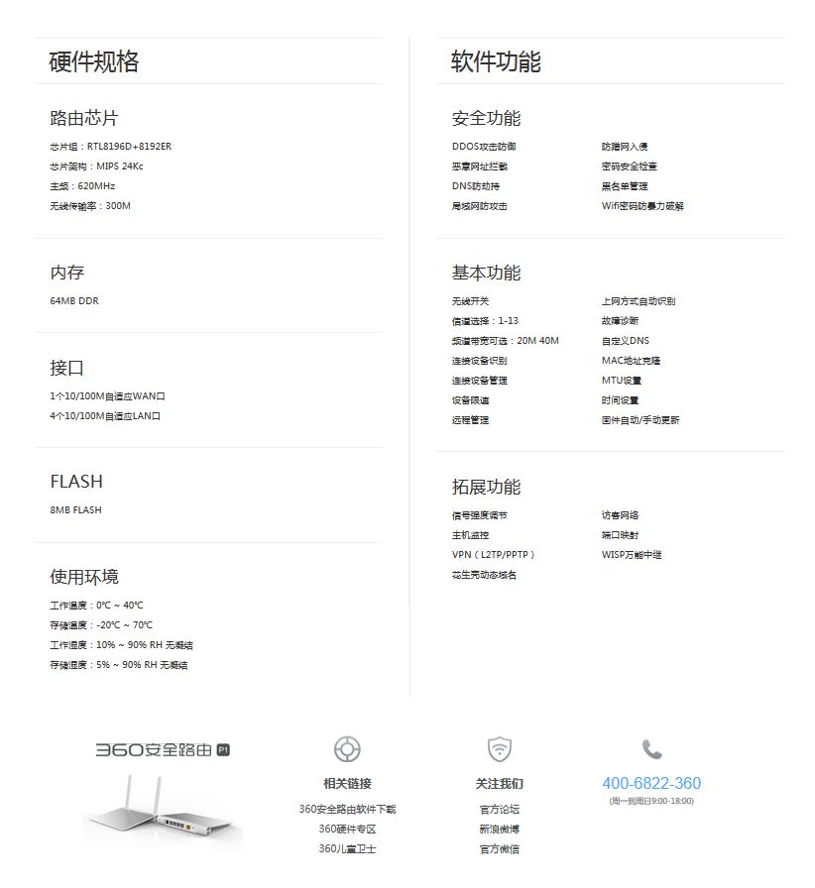
3.基础理论与应用实践课程的区别
说说路由器穿墙的那些事情

Slide 15
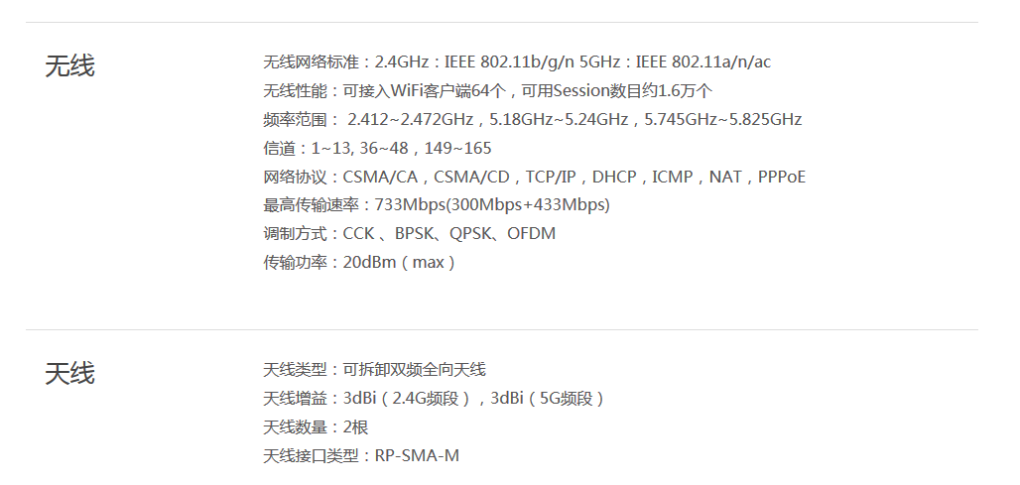
3.基础理论与应用实践课程的区别
说说路由器穿墙的那些事情

Slide 16
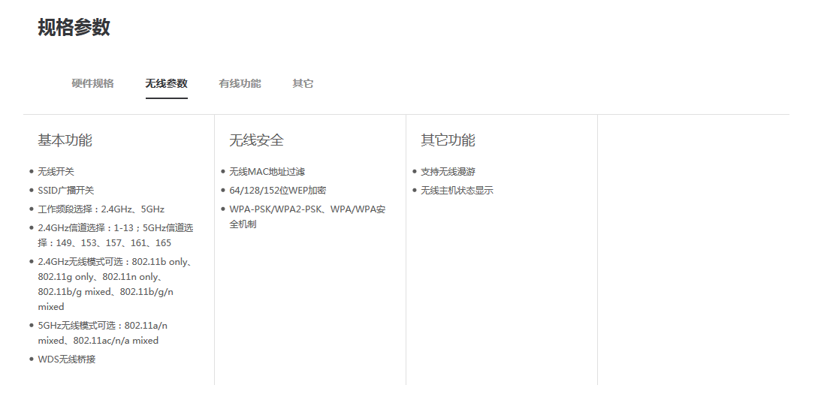
3.基础理论与应用实践课程的区别
说说路由器穿墙的那些事情

Slide 17
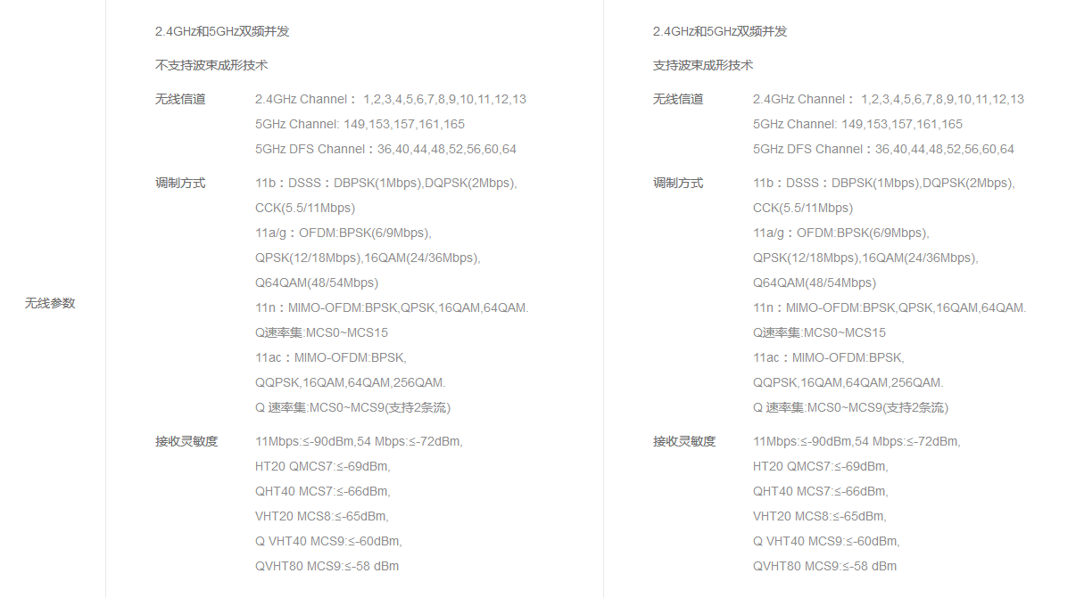
3.基础理论与应用实践课程的区别
说说路由器穿墙的那些事情

Slide 18
3.基础理论与应用实践课程的区别
你还相信“穿墙王”这个事么？

Slide 19
4.关于计算机网络学习的三点建议
不要过早的参加培训和证书考试。注重基础理论、基本技术、普遍原理的学习、理解和实验，这些是你未来职业的核心竞争力。
不要那么积极主动的“理论联系实际”。在现实生活中应用的网络，都是具体且技术单一的。例如校园网，用到的技术是非常狭窄、固定的，且有着浓郁的厂商特色。如果按照校园网来讲解计算机网络，必然是“以偏概全”。
不要过多的强调硬件条件限制。例如没有交换机、没有路由器怎么学习计算机网络，其实通过仿真、报文分析等方式，是能够更加有效的帮助你学习、理解大量知识点。

Slide 20
5.我的目标：努力说清楚、尽量看明白
计算机网络原理课程是重要、枯燥、难懂的知名课程。在本学期的教学中，我尽量把话说得简单、直观，把教材读清楚、把知识点说清楚。
由于大量原理是无法直观看到，所以在学习中就让大家较为难于理解。我将通过运维监控软件、网络测量软件、报文数据分析软件等工具，把一些难以理解的原理和知识点，让大家尽量直观的看到、看明白。

Slide 21
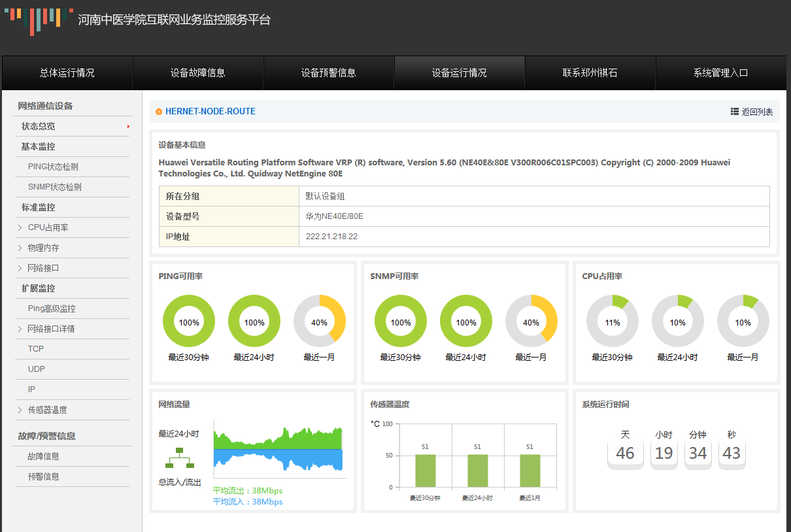
5.我的目标：努力说清楚、尽量看明白

Slide 22
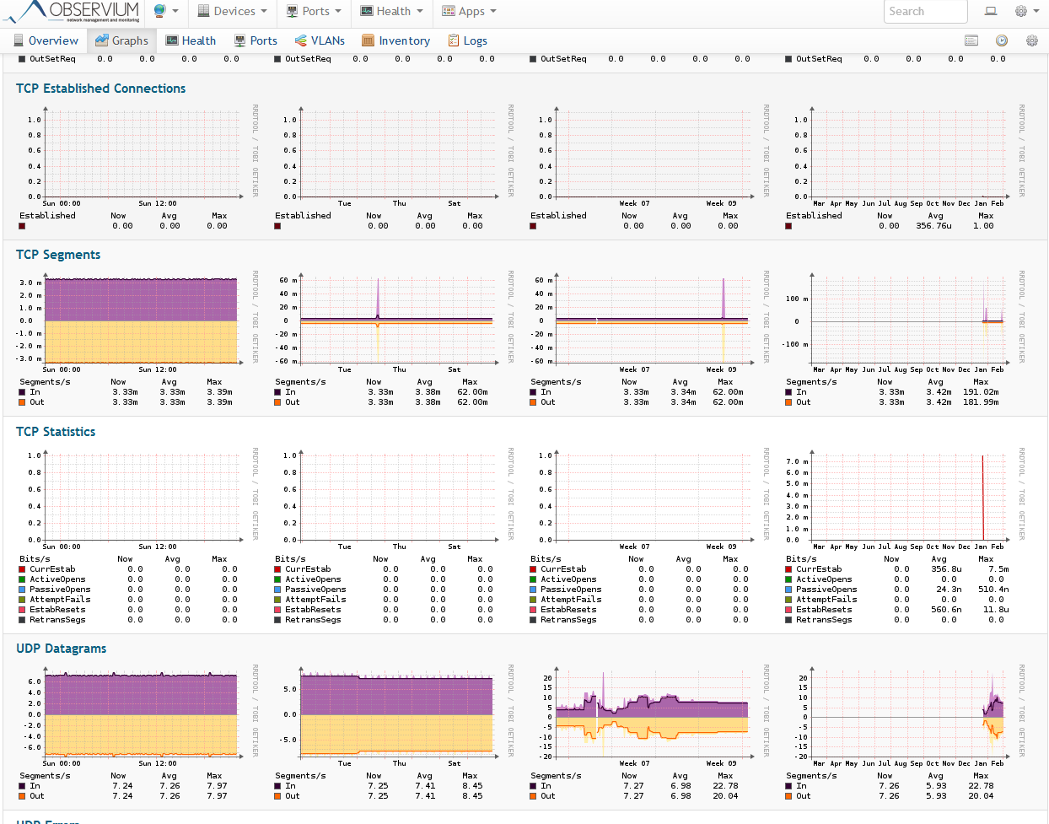
5.我的目标：努力说清楚、尽量看明白

Slide 23
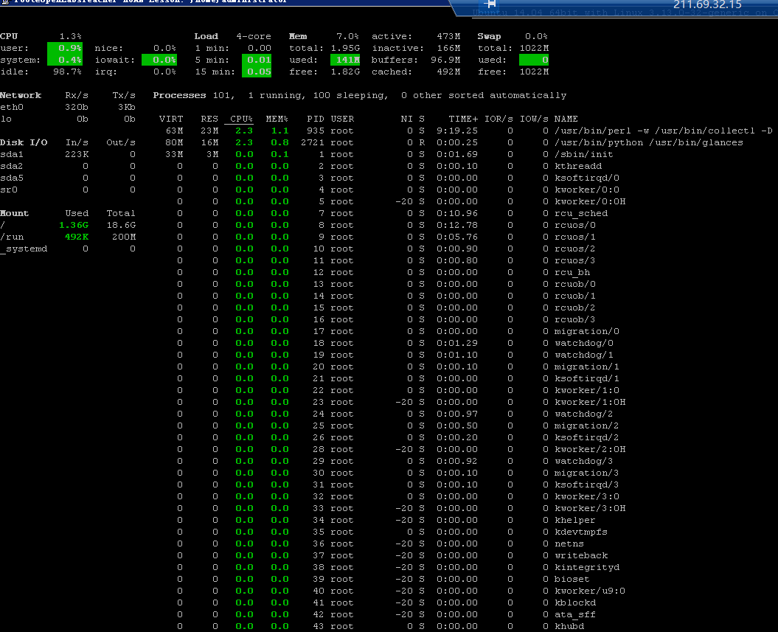
5.我的目标：努力说清楚、尽量看明白

Slide 24
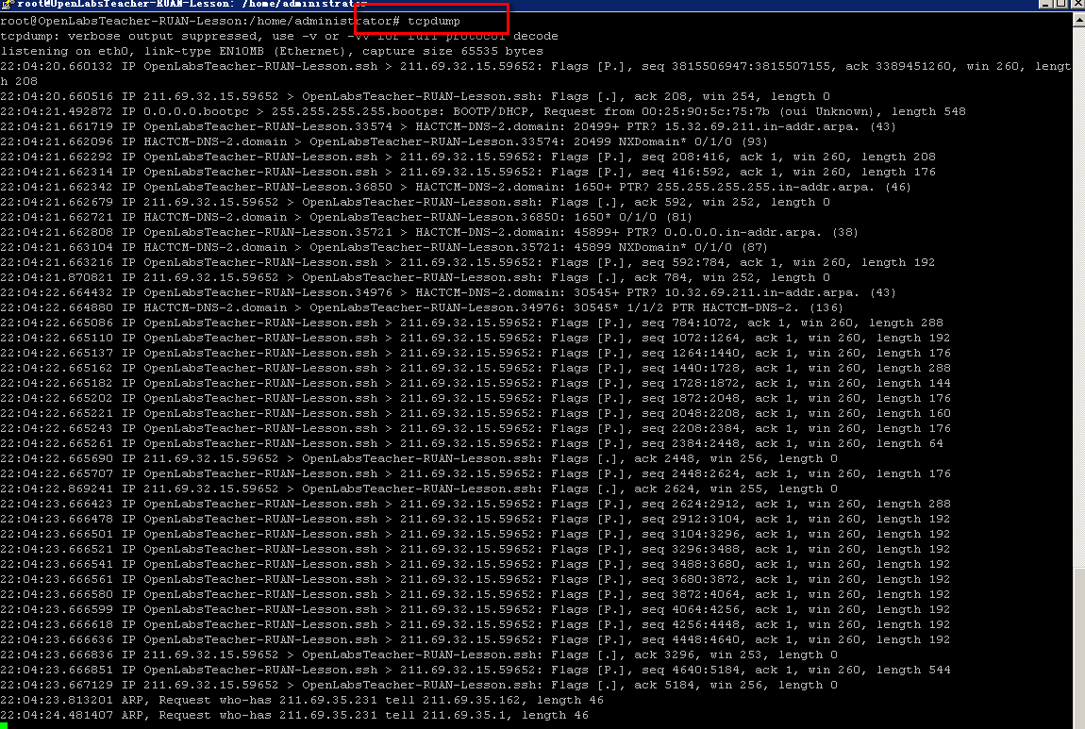
5.我的目标：努力说清楚、尽量看明白

Slide 25
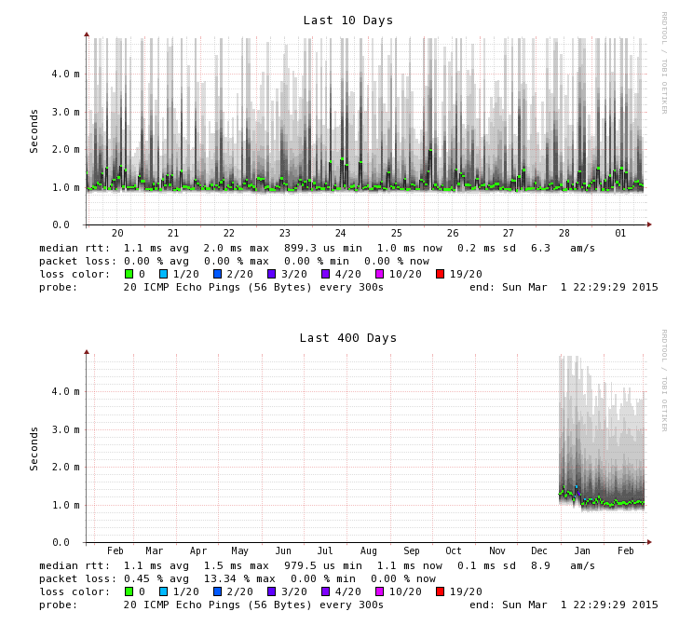
5.我的目标：努力说清楚、尽量看明白

Slide 26
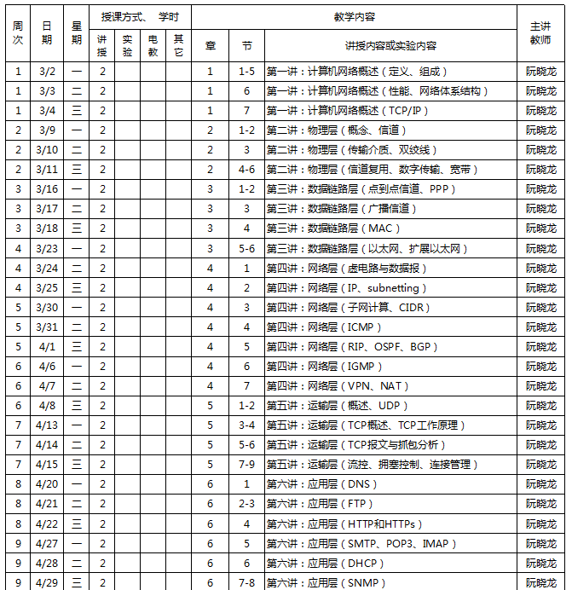
6.本学期的教学计划

Slide 27
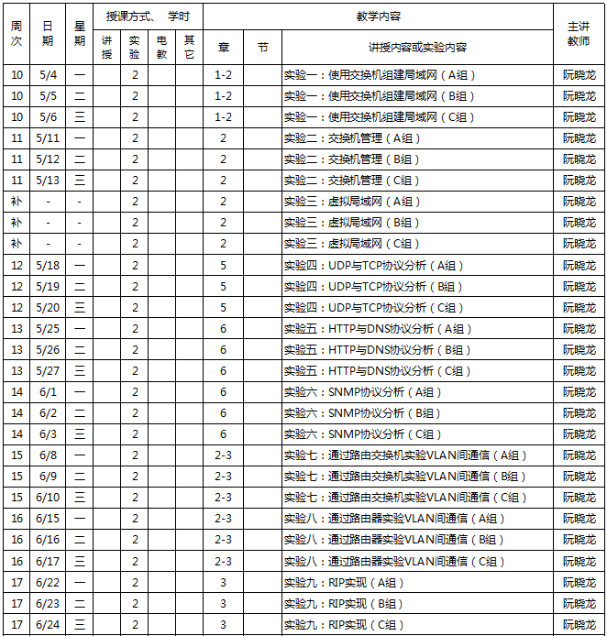
6.本学期的教学计划

Slide 28
6.本学期的教学计划

Slide 29
Thanks

